Slide 1
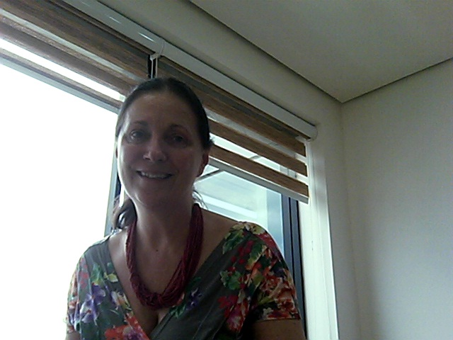
MARIA LAURA WEY MÄRTZ
Fonoaudióloga desde 1979, com experiência em terapia, docência e assessoria.
Atua principalmente nas seguintes áreas: voz, linguagem oral e escrita, teatro e canto.

Slide 2
FORMAÇÃO profissional
Fonoaudióloga, USP - 1979
Mestre em Distúrbios da Comunicação, PUC-SP - 1991
Doutora em Comunicação e Semiótica, PUC-SP - 2004
ATUAÇÃO profissional
Docente do Curso de Fonoaudiologia – PUC-SP desde 1987
Chefe de Departamento Clínica Fono e Fisio (2009 – 2011)
Coordenadora atual do Curso de Fonoaudiologia – PUC-SP
Colaboradora atual do site Ifono
Percurso
Fonoaudióloga Clínica desde 1980
Experiência institucional: APAE-SP(1980-86) e Lar Escola São Francisco(1980)
Travessia Oficina de Música (1984-84)
Contraponto Fonoaudiologia (1990-2003)

Slide 3
Publicações recentes
Artigos
MÄRTZ, M. L. W. ; BRASOLOTTO, A. G. ; CURY, R. W. I. . Mostra de estudos e pesquisas sobre voz de PUC-SP: análise de 2002 a 2010. Distúrbios da Comunicação, v. 24, p. 117-121, 2012.
FRIEDMAN, S.; MÄRTZ, M. L. W. ; PAES, J. C. ; QUEIROZ, R. M. . Análise da produção científica nacional sobre distonia focal laríngea. Distúrbios da Comunicação, v. 23, p. 193-201, 2011.
FERREIRA, L. P.; MÄRTZ, M. L. W. . Distúrbio de voz relacionado ao trabalho: a experiência dos Cerest. BEPA. Boletim Epidemiológico Paulista (Online), v. 7, p. 1-5, 2010.
FERREIRA, L. P.; AMARAL, V.R.P. ; MÄRTZ, M. L. W. SOUZA, P.H.. Representações de voz e fala no cinema. Galáxia (São Paulo. Online), v. 10, p. 151-164, 2010.
Livro
MÄRTZ, M. L. W. . Problemas de Linguagem: a narrativa entre a fonoaudiologia e a psicanálise. 1. ed. São Paulo: Casa do Psicólogo, 2008. v. 1. 252p

